Slide 1
Données pour code site: KBG102 - EM Telecom
Lignes: 1 | ST FO: EM Telecom

Slide 2
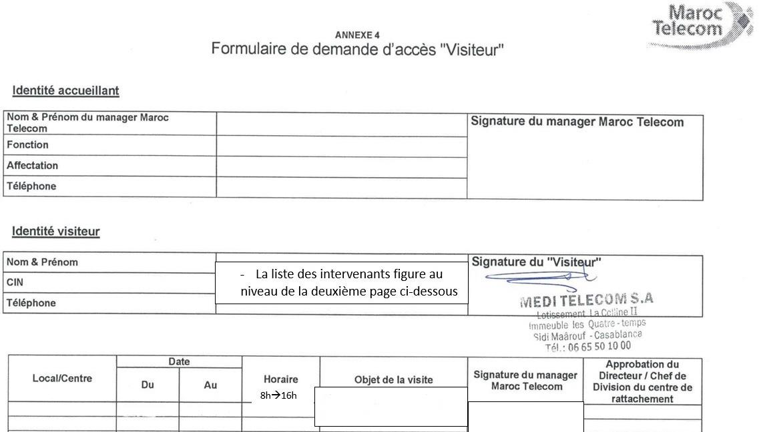
code site | ST FO | contact ERPT | DR IAM | ville | X Départ ERPT - Y Départ ERPT | X Arrivée ERPT Proposition1 - Y Arrivée
KBG102 | EM Telecom | 0660127763 AZEDDINE | SETTAT | Béni Mellal | -6.33868999999999971, 32.33870000000000289 | 32.34690000, -6.34261000

